Slide 1
КОНЕЦ УДЕЛЬНОЙ ЭПОХИ

Slide 2
XV - начало XVI веков – процесс объединения русских земель вокруг Москвы завершается. Это связано с именами двух московских князей – Иван III и Василий III.

Slide 3
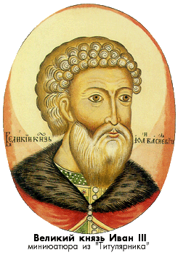
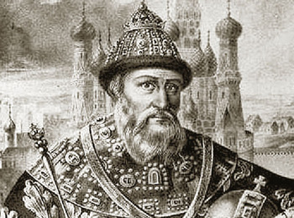
1462 – 1505 годы правления московского князя Ивана III Васильевича

Slide 5
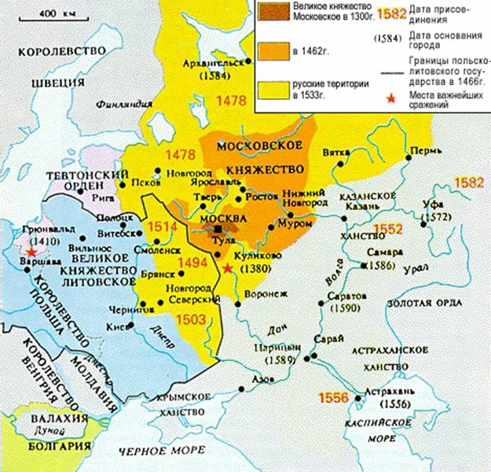

Slide 6
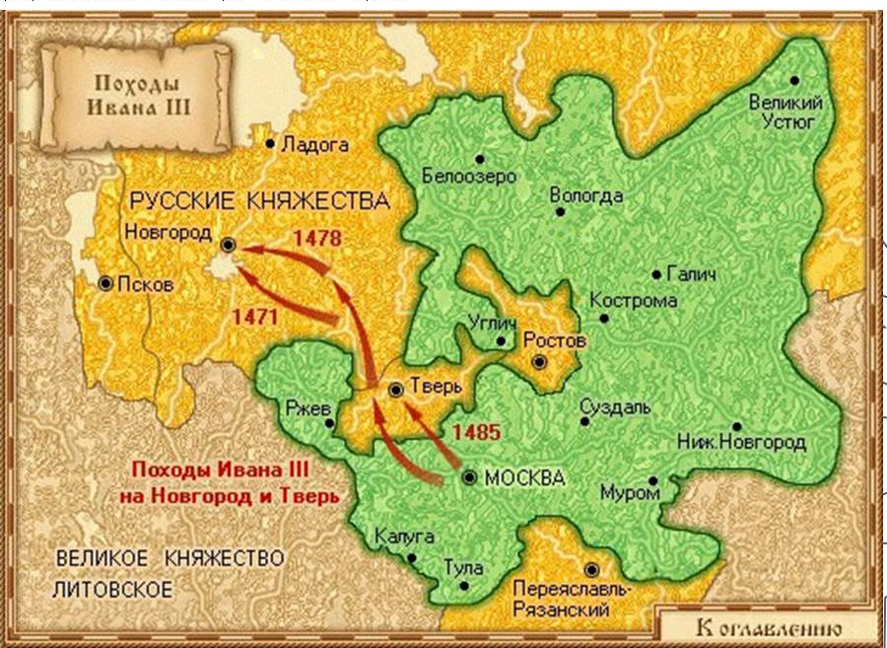
1478 год – присоединение Новгорода

Slide 7
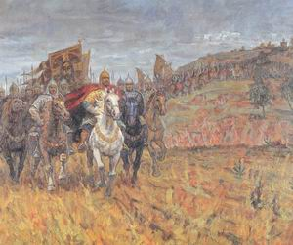
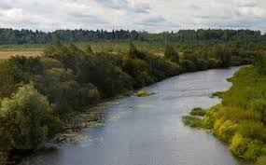
14 июля 1471 г. – на берегу р.Шелони московские войска разбили новгородцев
река Шелони

Slide 8
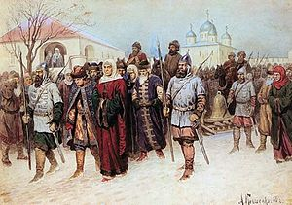

Slide 9
1485 год – присоединение Твери

Slide 10
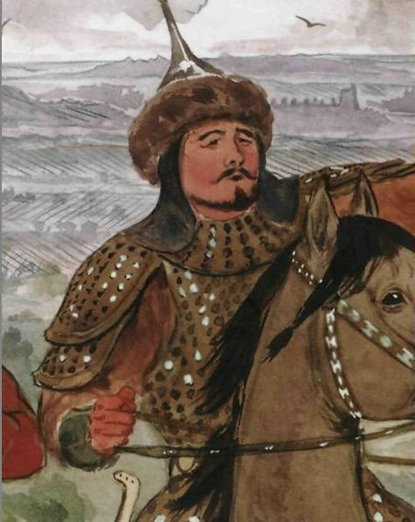
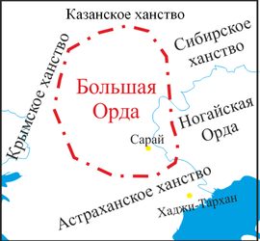
Хан Большой Орды Ахмед

Slide 11
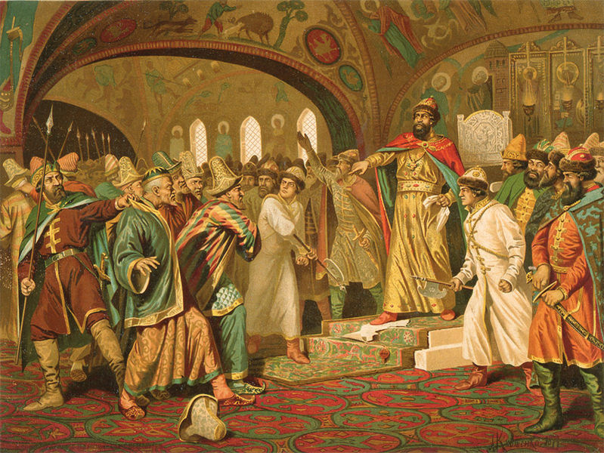
Иван III разрывает ханскую грамоту

Slide 12
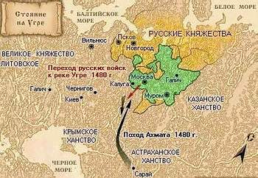

Slide 13
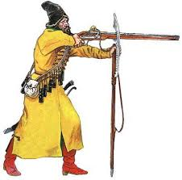
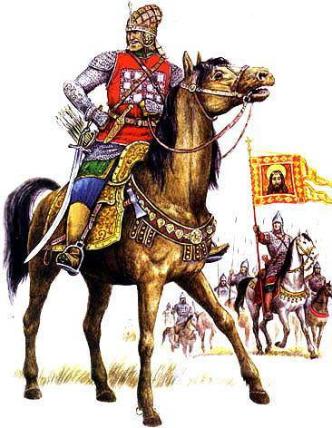
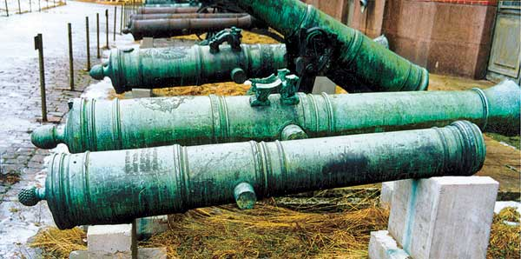
Изменения в военном деле России XV век

Slide 14
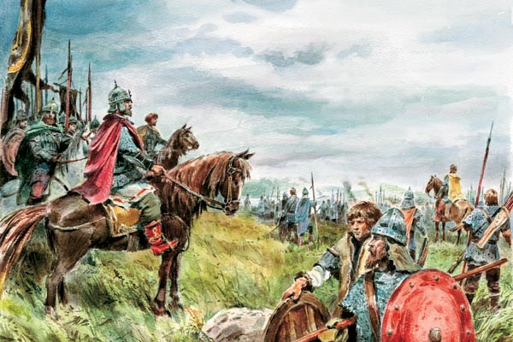
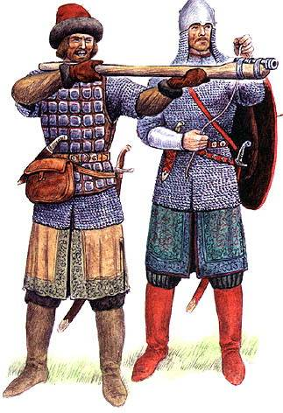
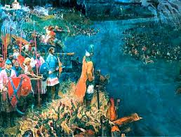
Пищальники

Slide 15
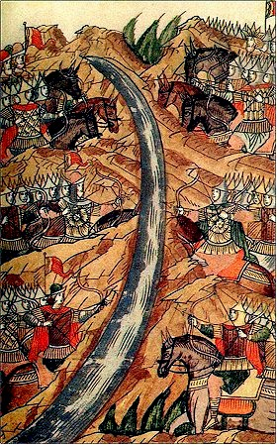
11 ноября 1480 года – день освобождения Руси от ордынского ига

Slide 16
«Иван освободил Москву от татарского ига не путём решительного удара, а посредством упорного, почти 200 летнего труда... Изумлённая Европа, которая в начале царствования Ивана III едва подозревала о существовании Московского государства, затиснутого между литовцами и татарами, вдруг была огорошена внезапным появлением колоссальной империи на её восточных границах – Московским царством»
Карл Маркс

Slide 17
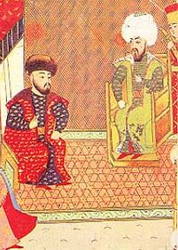
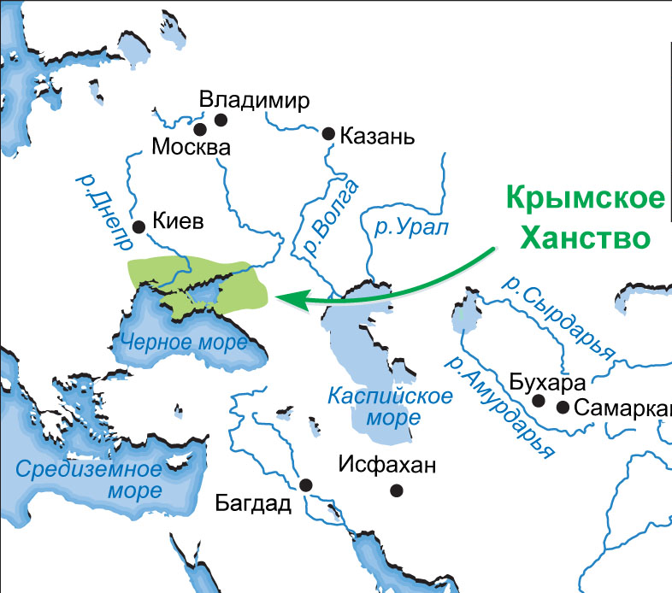
1502 год – окончательное падение Золотой Орды
Крымский хан Менгли - Гирей

Slide 18
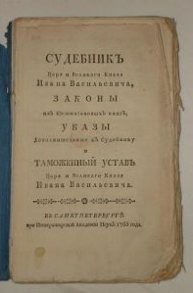
1497 год – принят новый сборник законов – Судебник Ивана III
- введён Юрьев день, т.е. право крестьян переходить (26 ноября) от одного помещика к другому после уплаты пожилого – начало закрепощения крестьян

Slide 20
Предпосылки образования единого государства на Руси XV – XVI вв.
1. Экономические: - стабильность и порядок в стране;
- благоприятные условия для развития торговли;
- сохранение зависимости крестьян от помещиков;
2. политические: - единовластие московского князя;
- сокращение самостоятельных княжеств;
3. внешнеполитические: - необходимость окончательного освобождения от монгольского ига;
- наличие постоянной угрозы с Запада и Востока;
4. религиозные: сохранение православной церковью единства народа

Slide 21
Историк Н.Костомаров называл процесс объединения русских земель не собиранием, а «забиранием».
Прав ли он?
Приведите факты «за» и «против».

